Slide 1

Воспитатель : Шубина Анна Анатольевна
25.05.2020

Slide 2


Slide 3
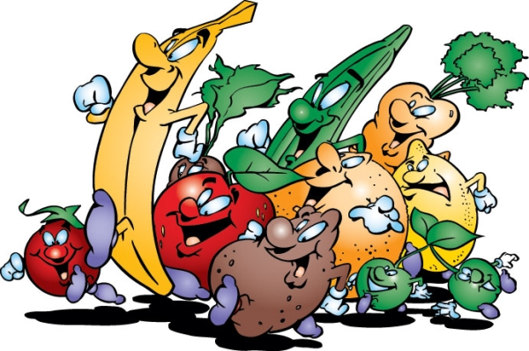
Почему нужно есть много овощей и фруктов?

Slide 4
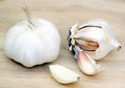

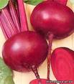
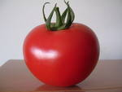

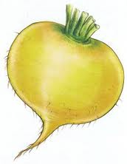
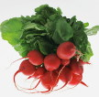
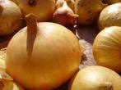
Страна Овощей

Slide 5

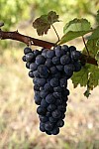
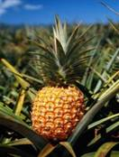
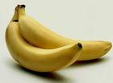
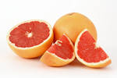
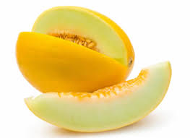
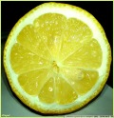
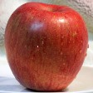
Страна Фруктов

Slide 6
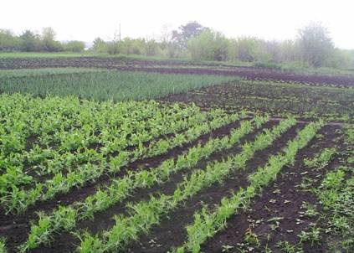
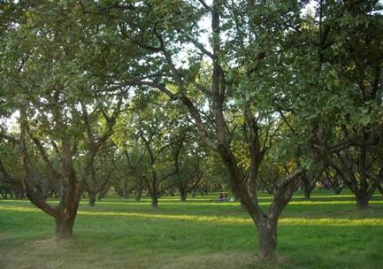
Как отличить овощи и фрукты?
Овощи Фрукты
Несладкие Сладкие, кисло – сладкие
Растут в огороде Растут в саду
Много витаминов Много витаминов

Slide 7
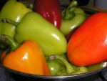
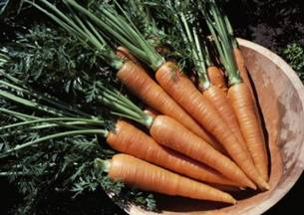

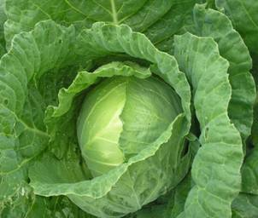
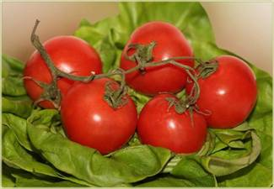

Slide 8
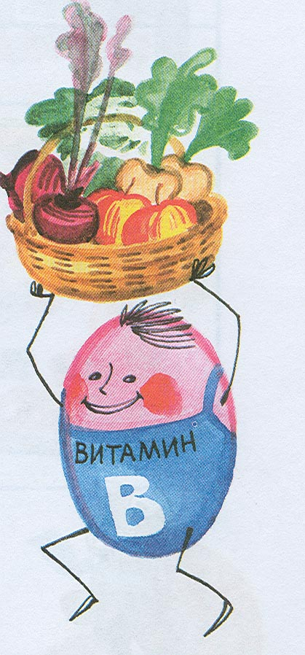
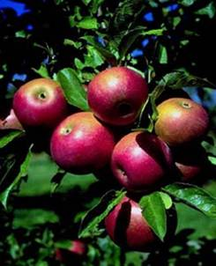
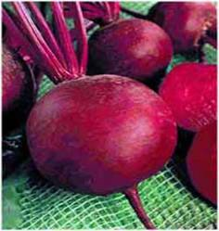
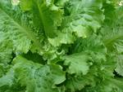
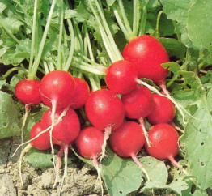

Slide 9
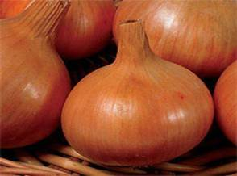
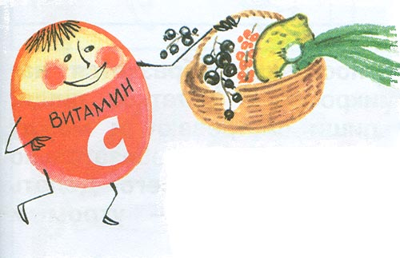
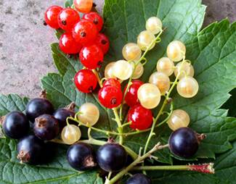


Slide 10
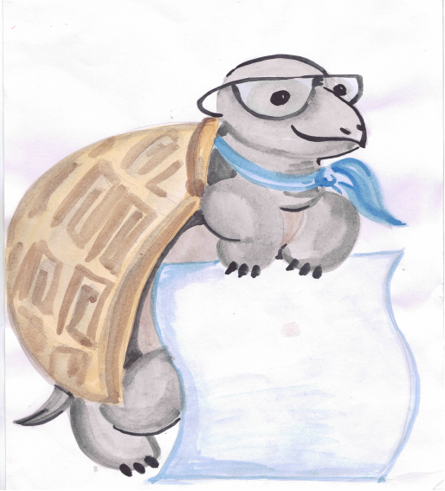
Овощей и фруктов нужно есть как можно больше, потому что в них много витаминов и других полезных веществ. Без витаминов человек болеет!

Slide 11
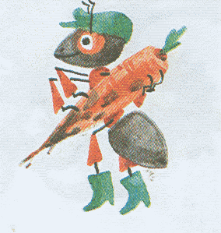

Ребята!
Не забывайте перед едой обязательно мыть овощи и фрукты!

Slide 12

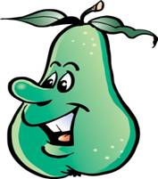

ЗАПОМНИ!
Овощи и фрукты очень полезны для организма человека, в них много витаминов;
Ешьте много овощей и фруктов;
Мойте руки перед едой;
Тщательно мойте овощи и фрукты перед едой.

Slide 13
Тест. Почему нужно есть много овощей и фруктов?
Найди лишнее слово.
1) чеснок 2) морковь 3) свёкла 4) виноград
Найди лишнее слово.
1) груша 2) апельсин 3) помидор 4) лимон
Какой овощ надо есть, чтобы хорошо расти?
1) картофель 2)лук 3)репу 4) морковь
Какой овощ надо есть, чтобы реже болеть?
1)лук 2) капусту 3)свёклу 4) кабачок

Slide 14
Какие фрукты не выращивают у нас в стране?
1) яблоки 2) груши 3) бананы 4) сливы
Найди название ягоды.
1) лимон 2) ананас 3) арбуз 4) банан
Какой витамин помогает реже простужаться?
1) витамин С 2) витамин А 3) витамин В
Какие высказывания верны?
1) Без витаминов человек болеет.
2) Витамины нужно есть каждый день.
3) В чесноке нет витаминов.
4) Овощи и фрукты надо мыть перед едой.
В каких фруктах и овощах содержится витамин С?
1) в луке 2) в лимоне 3) в репе 4) в смородине

Slide 15


